Slide 1
第2章 递归与分治策略（二）
曾华琳

Slide 2

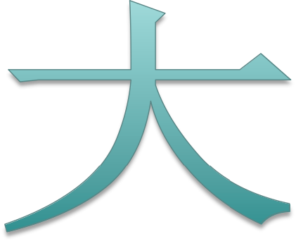
分治策略
分解

Slide 3
分治算法总体思想
将要求解的较大规模的问题分割成k个更小规模的子问题。
对这k个子问题分别求解。如果子问题的规模仍然不够小，则再划分为k个子问题，如此递归的进行下去，直到问题规模足够小，很容易求出其解为止。
分解
T(n)
=
n
T(n/2)
T(n/2)
T(n/2)
T(n/2)

Slide 4
分治算法总体思想
对这k个子问题分别求解。如果子问题的规模仍然不够小，则再划分为k个子问题，如此递归的进行下去，直到问题规模足够小，很容易求出其解为止。
将求出的小规模的问题的解合并为一个更大规模的问题的解，自底向上逐步求出原来问题的解。
分解
合并
T(n)
=
n
n/2
n/2
n/2
n/2
T(n/4)
T(n/4)
T(n/4)
T(n/4)
T(n/4)
T(n/4)
T(n/4)
T(n/4)
T(n/4)
T(n/4)
T(n/4)
T(n/4)
T(n/4)
T(n/4)
T(n/4)
T(n/4)

Slide 5
分治算法总体思想
将求出的小规模的问题的解合并为一个更大规模的问题的解，自底向上逐步求出原来问题的解。
分解
T(n)
=
n
n/2
n/2
n/2
n/2
T(n/4)
T(n/4)
T(n/4)
T(n/4)
T(n/4)
T(n/4)
T(n/4)
T(n/4)
T(n/4)
T(n/4)
T(n/4)
T(n/4)
T(n/4)
T(n/4)
T(n/4)
T(n/4)

Slide 6
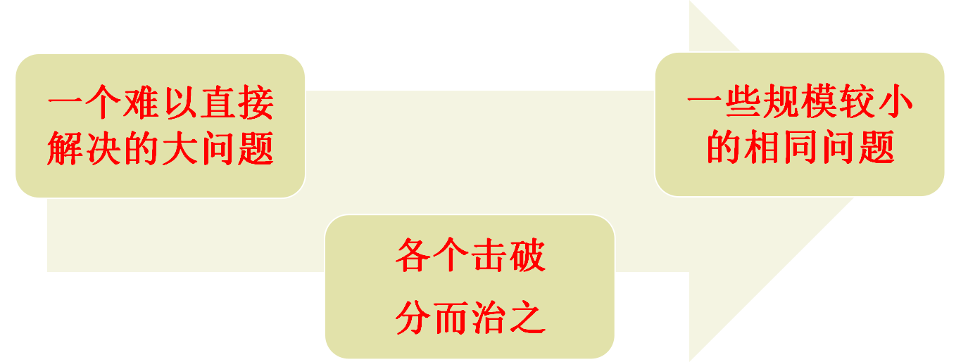
分治算法总体思想
将求出的小规模的问题的解合并为一个更大规模的问题的解，自底向上逐步求出原来问题的解。
T(n)
=
n
n/2
n/2
n/2
n/2
T(n/4)
T(n/4)
T(n/4)
T(n/4)
T(n/4)
T(n/4)
T(n/4)
T(n/4)
T(n/4)
T(n/4)
T(n/4)
T(n/4)
T(n/4)
T(n/4)
T(n/4)
T(n/4)

Slide 7
分治法的适用条件
分治法所能解决的问题一般具有以下几个特征：
该问题的规模缩小到一定的程度就可以容易地解决；
该问题可以分解为若干个规模较小的相同问题，即该问题具有最优子结构性质
利用该问题分解出的子问题的解可以合并为该问题的解；
该问题所分解出的各个子问题是相互独立的，即子问题之间不包含公共的子问题。
因为问题的计算复杂性一般是随着问题规模的增加而增加，因此大部分问题满足这个特征。
这条特征是应用分治法的前提，它也是大多数问题可以满足的，此特征反映了递归思想的应用
能否利用分治法完全取决于问题是否具有这条特征，如果具备了前两条特征，而不具备第三条特征，则可以考虑贪心算法或动态规划。
这条特征涉及到分治法的效率，如果各子问题是不独立的，则分治法要做许多不必要的工作，重复地解公共的子问题，此时虽然也可用分治法，但一般用动态规划较好。

Slide 8
分治法的基本步骤
divide-and-conquer(P)
{
if ( | P | <= n0) adhoc(P); //解决小规模的问题
divide P into smaller subinstances P1,P2,...,Pk；//分解问题
for (i=1,i<=k,i++)
yi=divide-and-conquer(Pi); //递归的解各子问题
return merge(y1,...,yk); //将各子问题的解合并为原问题的解
}
人们从大量实践中发现，在用分治法设计算法时，最好使子问题的规模大致相同。即将一个问题分成大小相等的k个子问题的处理方法是行之有效的。这种使子问题规模大致相等的做法是出自一种平衡(balancing)子问题的思想，它几乎总是比子问题规模不等的做法要好。

Slide 9
二分搜索技术

Slide 10
二分搜索技术
给定已按升序排好序的n个元素a[0:n-1]，现要在这n个元素中找出一特定元素x。
分析：
该问题的规模缩小到一定的程度就可以容易地解决；
该问题可以分解为若干个规模较小的相同问题;
分解出的子问题的解可以合并为原问题的解；
分解出的各个子问题是相互独立的。
分析：比较x和a的中间元素a[mid]，若x=a[mid]，则x在L中的位置就是mid；如果x<a[mid]，由于a是递增排序的，因此假如x在a中的话，x必然排在a[mid]的前面，所以我们只要在a[mid]的前面查找x即可；如果x>a[i]，同理我们只要在a[mid]的后面查找x即可。无论是在前面还是后面查找x，其方法都和在a中查找x一样，只不过是查找的规模缩小了。这就说明了此问题满足分治法的第二个和第三个适用条件。
分析：如果n=1即只有一个元素，则只要比较这个元素和x就可以确定x是否在表中。因此这个问题满足分治法的第一个适用条件
分析：很显然此问题分解出的子问题相互独立，即在a[i]的前面或后面查找x是独立的子问题，因此满足分治法的第四个适用条件。

Slide 11
二分搜索技术
给定已按升序排好序的n个元素a[0:n-1]，现要在这n个元素中找出一特定元素x。
据此容易设计出二分搜索算法：
template<class Type>
int BinarySearch(Type a[], const Type& x, int l, int r)
{
while (r >= l){
int m = (l+r)/2;
if (x == a[m]) return m;
if (x < a[m]) r = m-1; else l = m+1;
}
return -1;
}
算法复杂度分析：
每执行一次算法的while循环， 待搜索数组的大小减少一半。因此，在最坏情况下，while循环被执行了O(logn) 次。循环体内运算需要O(1) 时间，因此整个算法在最坏情况下的计算时间复杂性为O(logn) 。

Slide 12
合并排序

Slide 13
合并排序
基本思想：将待排序元素分成大小大致相同的2个子集合，分别对2个子集合进行排序，最终将排好序的子集合合并成为所要求的排好序的集合。
void MergeSort(Type a[], int left, int right)
{
if (left<right) {//至少有2个元素
int i=(left+right)/2; //取中点
mergeSort(a, left, i);
mergeSort(a, i+1, right);
merge(a, b, left, i, right); //合并到数组b
copy(a, b, left, right); //复制回数组a
}
}

Slide 14
Execution Example
Partition
7 2 9 4 ⏐ 3 8 6 1 → 1 2 3 4 6 7 8 9
7 2 9 4 → 2 4 7 9
3 8 6 1 → 1 3 8 6
7 2 → 2 7
9 4 → 4 9
3 8 → 3 8
6 1 → 1 6
7 → 7
2 → 2
9 → 9
4 → 4
3 → 3
8 → 8
6 → 6
1 → 1

Slide 15
Execution Example (cont.)
Recursive call, partition
7 2 9 4 ⏐ 3 8 6 1 → 1 2 3 4 6 7 8 9
7 2 ⏐ 9 4 → 2 4 7 9
3 8 6 1 → 1 3 8 6
7 2 → 2 7
9 4 → 4 9
3 8 → 3 8
6 1 → 1 6
7 → 7
2 → 2
9 → 9
4 → 4
3 → 3
8 → 8
6 → 6
1 → 1

Slide 16
Execution Example (cont.)
Recursive call, partition
7 2 9 4 ⏐ 3 8 6 1 → 1 2 3 4 6 7 8 9
7 2 ⏐ 9 4 → 2 4 7 9
3 8 6 1 → 1 3 8 6
7 ⏐ 2 → 2 7
9 4 → 4 9
3 8 → 3 8
6 1 → 1 6
7 → 7
2 → 2
9 → 9
4 → 4
3 → 3
8 → 8
6 → 6
1 → 1

Slide 17
Execution Example (cont.)
Recursive call, base case
7 2 9 4 ⏐ 3 8 6 1 → 1 2 3 4 6 7 8 9
7 2 ⏐ 9 4 → 2 4 7 9
3 8 6 1 → 1 3 8 6
7 ⏐ 2 → 2 7
9 4 → 4 9
3 8 → 3 8
6 1 → 1 6
7 → 7
2 → 2
9 → 9
4 → 4
3 → 3
8 → 8
6 → 6
1 → 1

Slide 18
Execution Example (cont.)
Recursive call, base case
7 2 9 4 ⏐ 3 8 6 1 → 1 2 3 4 6 7 8 9
7 2 ⏐ 9 4 → 2 4 7 9
3 8 6 1 → 1 3 8 6
7 ⏐ 2 → 2 7
9 4 → 4 9
3 8 → 3 8
6 1 → 1 6
7 → 7
2 → 2
9 → 9
4 → 4
3 → 3
8 → 8
6 → 6
1 → 1

Slide 19
Execution Example (cont.)
Merge
7 2 9 4 ⏐ 3 8 6 1 → 1 2 3 4 6 7 8 9
7 2 ⏐ 9 4 → 2 4 7 9
3 8 6 1 → 1 3 8 6
7 ⏐ 2 → 2 7
9 4 → 4 9
3 8 → 3 8
6 1 → 1 6
7 → 7
2 → 2
9 → 9
4 → 4
3 → 3
8 → 8
6 → 6
1 → 1

Slide 20
Execution Example (cont.)
Recursive call, …, base case, merge
7 2 9 4 ⏐ 3 8 6 1 → 1 2 3 4 6 7 8 9
7 2 ⏐ 9 4 → 2 4 7 9
3 8 6 1 → 1 3 8 6
7 ⏐ 2 → 2 7
9 4 → 4 9
3 8 → 3 8
6 1 → 1 6
7 → 7
2 → 2
9 → 9
4 → 4
3 → 3
8 → 8
6 → 6
1 → 1

Slide 21
Execution Example (cont.)
Merge
7 2 9 4 ⏐ 3 8 6 1 → 1 2 3 4 6 7 8 9
7 2 ⏐ 9 4 → 2 4 7 9
3 8 6 1 → 1 3 8 6
7 ⏐ 2 → 2 7
9 4 → 4 9
3 8 → 3 8
6 1 → 1 6
7 → 7
2 → 2
9 → 9
4 → 4
3 → 3
8 → 8
6 → 6
1 → 1

Slide 22
Execution Example (cont.)
Recursive call, …, merge, merge
7 2 9 4 ⏐ 3 8 6 1 → 1 2 3 4 6 7 8 9
7 2 ⏐ 9 4 → 2 4 7 9
3 8 6 1 → 1 3 6 8
7 ⏐ 2 → 2 7
9 4 → 4 9
3 8 → 3 8
6 1 → 1 6
7 → 7
2 → 2
9 → 9
4 → 4
3 → 3
8 → 8
6 → 6
1 → 1

Slide 23
Execution Example (cont.)
Merge
7 2 9 4 ⏐ 3 8 6 1 → 1 2 3 4 6 7 8 9
7 2 ⏐ 9 4 → 2 4 7 9
3 8 6 1 → 1 3 6 8
7 ⏐ 2 → 2 7
9 4 → 4 9
3 8 → 3 8
6 1 → 1 6
7 → 7
2 → 2
9 → 9
4 → 4
3 → 3
8 → 8
6 → 6
1 → 1

Slide 24
合并排序
最坏时间复杂度：O(nlogn)
平均时间复杂度：O(nlogn)
辅助空间：O(n)

Slide 25
合并排序
算法mergeSort的递归过程可以消去。
初始序列
[49] [38] [65] [97] [76] [13] [27]
第一步
[38 49] [65 97] [13 76] [27]
第二步
[38 49 65 97] [13 27 76]
第三步
[13 27 38 49 65 76 97]

Slide 26
快速排序

Slide 27
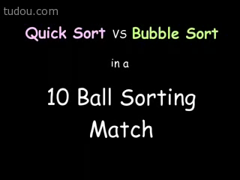
快速排序

Slide 28
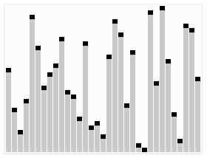
快速排序
记录的比较和交换
是从两端向中间进行的
template<class Type>
void QuickSort (Type a[], int p, int r)
{
if (p<r) {
int q=Partition(a,p,r);
QuickSort (a,p,q-1);
//对左半段排序
QuickSort (a,q+1,r);
//对右半段排序
}
}
切分原问题
子问题

Slide 29
快速排序
分解过程
template<class Type>
int Partition
(Type a[], int p, int r)
{
int i = p, j = r + 1;
Type x=a[p];
while (true) {
while (a[++i] <x);
  // 将< x的元素交换到左边区域
while (a[- -j] >x);
  // 将> x的元素交换到右边区域
if (i >= j) break;
Swap(a[i], a[j]);
}
a[p] = a[j];
a[j] = x;
return j;
}
关键字较大的记录一次就能交换到后面单元
关键字较小的记录一次就能交换到前面单元

Slide 30


Example：Partition过程
哨兵
{6, 7, 5, 2, 5, 8}
初始序列
{6, 7, 5, 2, 5, 8}
j左移
{5, 7, 5, 2, 6, 8}
i右移
{5, 6, 5, 2, 7, 8}
j左移
{5, 2, 5, 6, 7, 8}
i右移
{5, 2, 5} 6 {7, 8}
完成
I,J指针相遇的位置即哨兵在排序结果中的最终位置

Slide 31
快速排序的进一步思考
  快速排序算法的性能取决于划分的对称性。
  通过修改算法partition，可以设计出采用随机选择策略的快速排序算法。
template<class Type>
int RandomizedPartition (Type a[], int p, int r)
{
int i = Random(p,r);
Swap(a[i], a[p]);
return Partition (a, p, r);
}
随机选择划分基准

Slide 32
大整数乘法

Slide 33

大整数的乘法
请设计一个有效的算法，可以进行两个n位大整数的乘法运算
小学的方法：O(n²) ✗效率太低
分治法:
X =
Y =
X = a 2^{n/2} + b Y = c 2^{n/2} + d
XY = ac 2^{n} + (ad+bc) 2^{n/2} + bd
复杂度分析
T(n)=O(n²) ✗没有改进
a
b
c
d

Slide 34
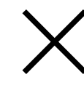
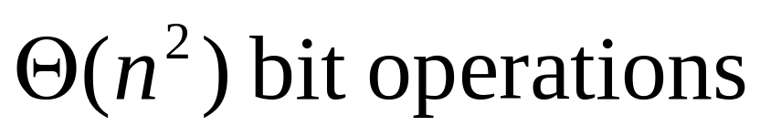
How to multiply 2 n-bit numbers
Tradition algorithm:
************
************
************
************
************
************
************
************
************
************
************
************
************
************
************************

Slide 35

大整数的乘法
请设计一个有效的算法，可以进行两个n位大整数的乘法运算
小学的方法：O(n²) ✗效率太低
分治法:
复杂度分析
T(n)=O(n^{log3}) =O(n^{1.59})✓较大的改进
XY = ac 2^{n} + (ad+bc) 2^{n/2} + bd
为了降低时间复杂度，必须减少乘法的次数。
XY = ac 2^{n} + ((a-c)(b-d)+ac+bd) 2^{n/2} + bd
XY = ac 2^{n} + ((a+c)(b+d)-ac-bd) 2^{n/2} + bd
细节问题：两个XY的复杂度都是O(n^{log3})，但考虑到a+c,b+d可能得到m+1位的结果，使问题的规模变大，故不选择第2种方案。

Slide 36
大整数的乘法
请设计一个有效的算法，可以进行两个n位大整数的乘法运算
小学的方法：O(n²) ✗效率太低
分治法: O(n^{1.59}) ✓较大的改进
更快的方法??
如果将大整数分成更多段，用更复杂的方式把它们组合起来，将有可能得到更优的算法。
最终的，这个思想导致了快速傅利叶变换(Fast Fourier Transform)的产生。该方法也可以看作是一个复杂的分治算法。

Slide 37
Strassen矩阵乘法

Slide 38
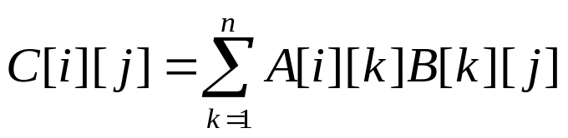
Strassen矩阵乘法
传统方法：O(n³)
A和B的乘积矩阵C中的元素C[i,j]定义为:
若依此定义来计算A和B的乘积矩阵C，则每计算C的一个元素C[i][j]，需要做n次乘法和n-1次加法。因此，算出矩阵C的 个元素所需的计算时间为O(n³)

Slide 39






Strassen矩阵乘法
传统方法：O(n³)
分治法:
使用与上例类似的技术，将矩阵A，B和C中每一矩阵都分块成4个大小相等的子矩阵。由此可将方程C=AB重写为：
复杂度分析
T(n)=O(n³)
由此可得：

Slide 40
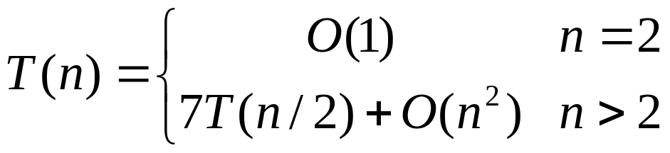











Strassen矩阵乘法
传统方法：O(n³)
分治法:
复杂度分析
T(n)=O(n^{log7}) =O(n^{2.81})✓较大的改进
为了降低时间复杂度，必须减少乘法的次数。

Slide 41
Strassen矩阵乘法
传统方法：O(n³)
分治法: O(n^{2.81})
更快的方法??
Hopcroft和Kerr已经证明(1971)，计算2个２×２矩阵的乘积，7次乘法是必要的。因此，要想进一步改进矩阵乘法的时间复杂性，就不能再基于计算2×2矩阵的7次乘法这样的方法了。或许应当研究３×３或５×５矩阵的更好算法。
在Strassen之后又有许多算法改进了矩阵乘法的计算时间复杂性。目前最好的计算时间上界是 O(n^{2.376})
是否能找到O(n²)的算法？

Slide 42
最大最小数问题

Slide 43
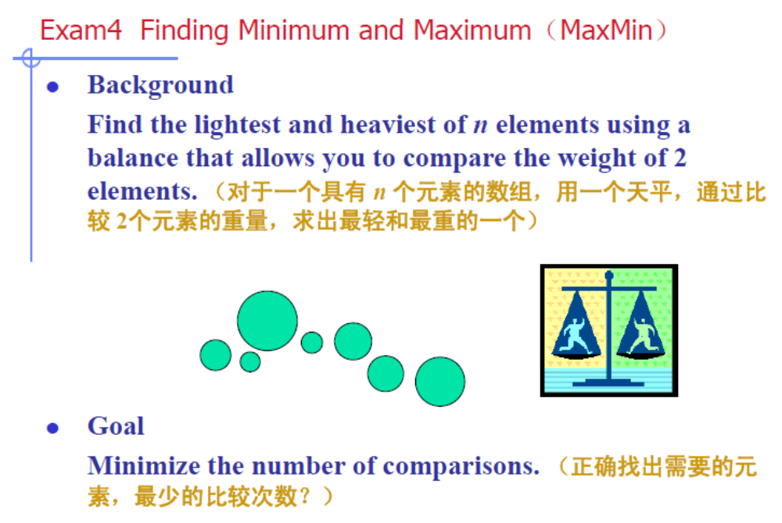

Slide 44
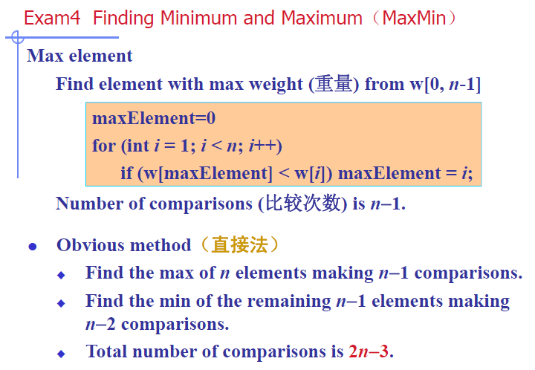

Slide 45
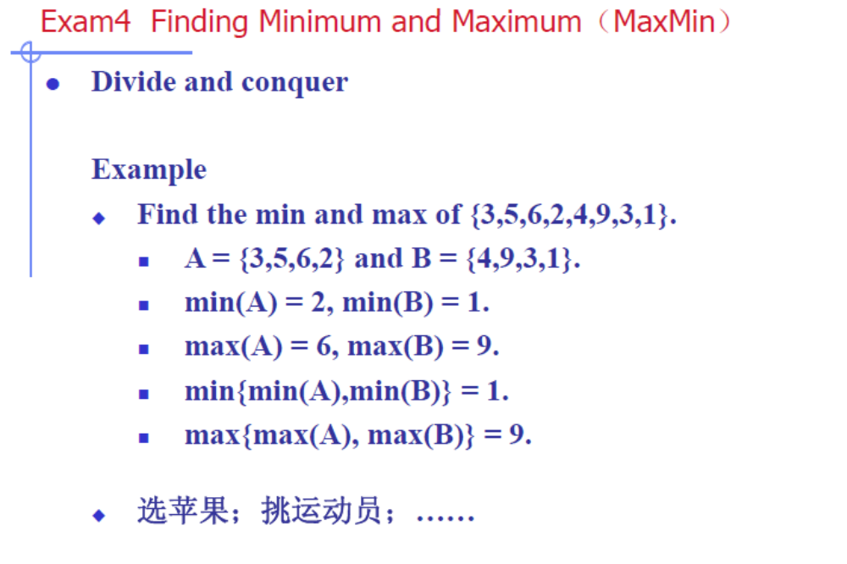

Slide 46
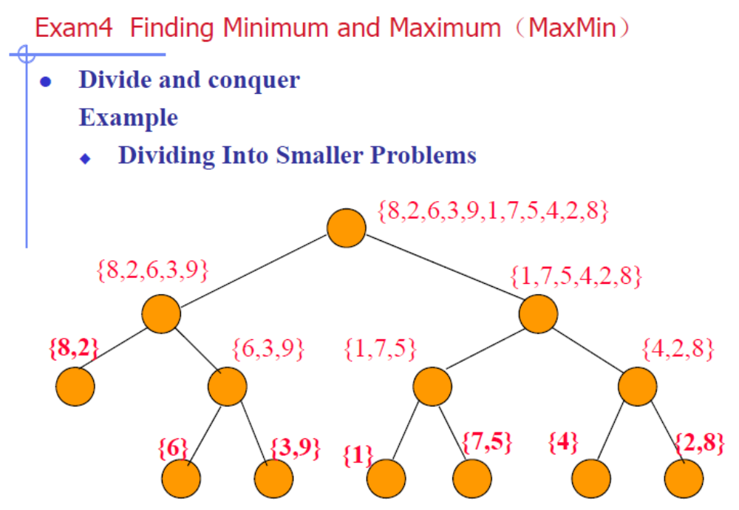

Slide 47
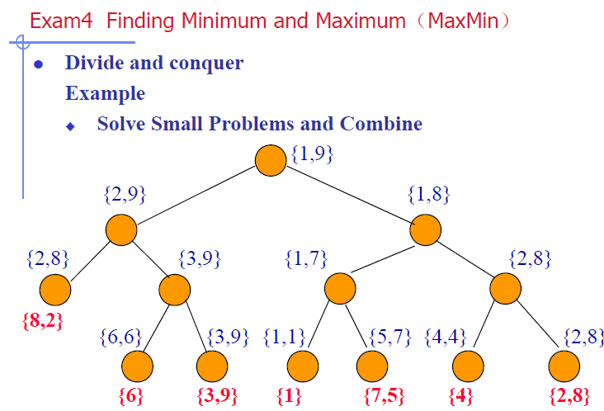

Slide 48
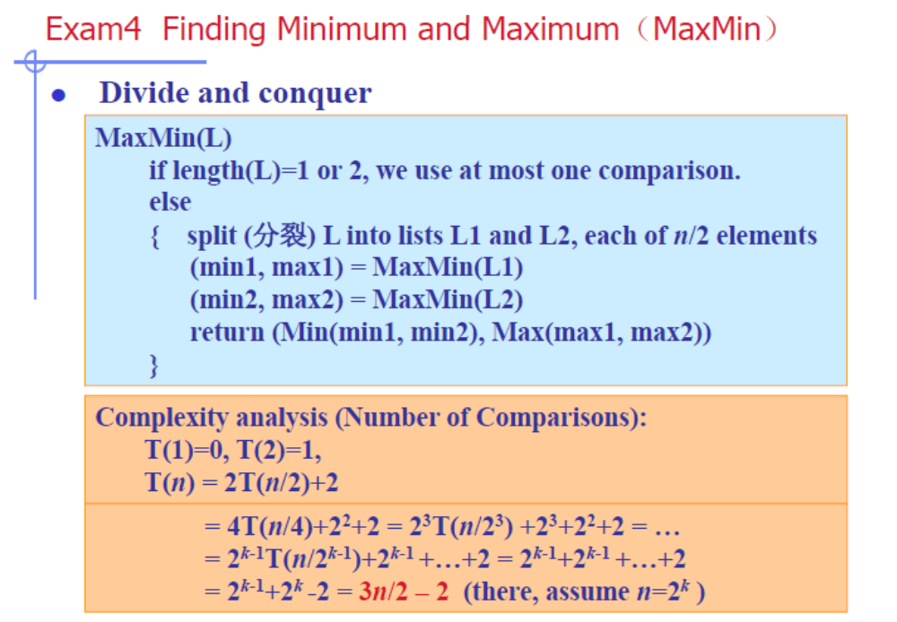
h

Slide 49
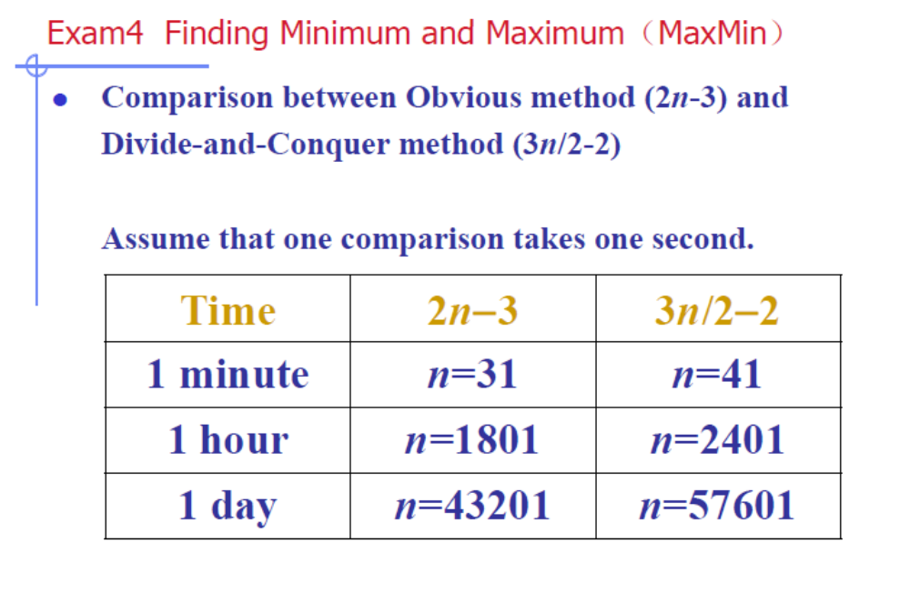

Slide 50
多数问题

Slide 51
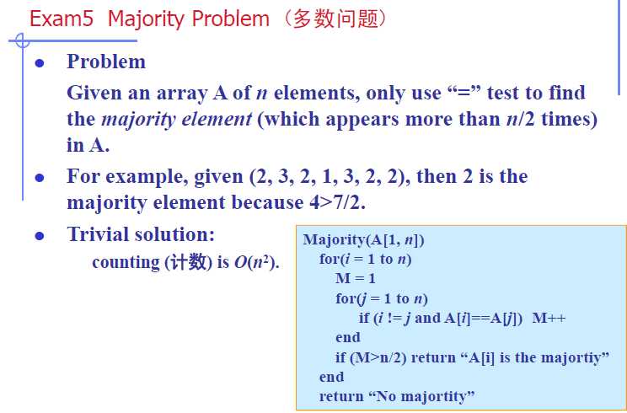

Slide 52
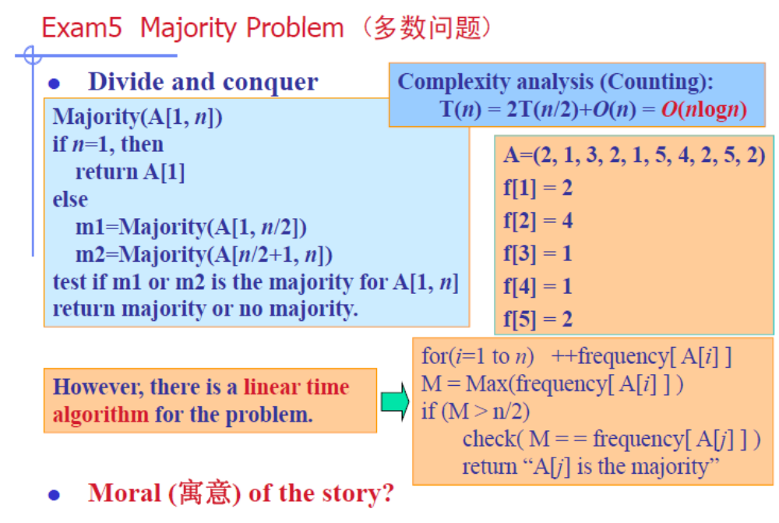

Slide 53
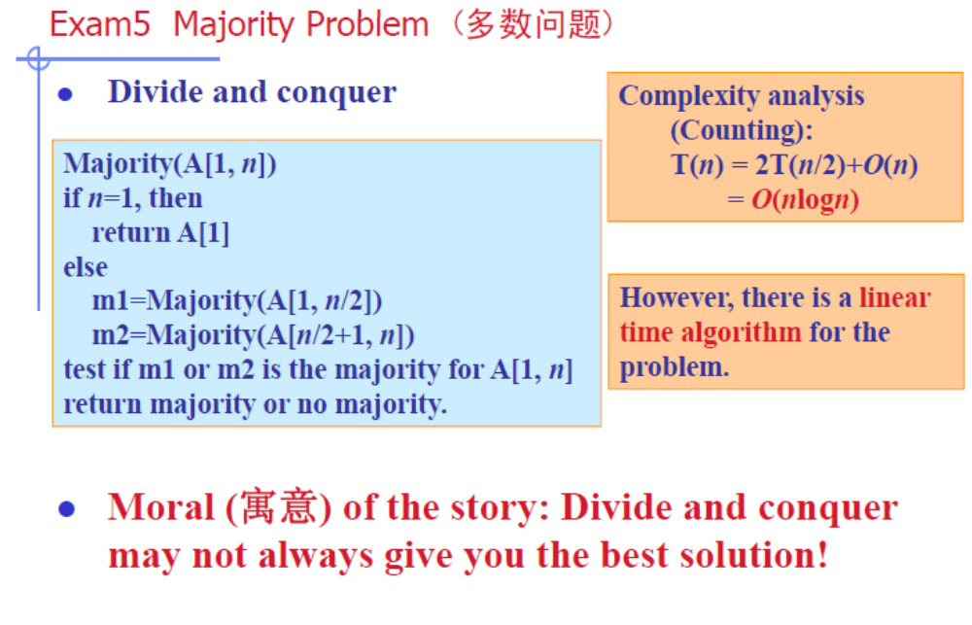

Slide 54
棋盘覆盖

Slide 55


棋盘覆盖
在一个2^{k}×2^{k} 个方格组成的棋盘中，恰有一个方格与其它方格不同，称该方格为一特殊方格，且称该棋盘为一特殊棋盘。在棋盘覆盖问题中，要用图示的4种不同形态的L型骨牌覆盖给定的特殊棋盘上除特殊方格以外的所有方格，且任何2个L型骨牌不得重叠覆盖。

Slide 56

棋盘覆盖
当k>0时，将2^{k}×2^{k}棋盘分割为4个2^{k-1}×2^{k-1} 子棋盘(a)所示。
特殊方格必位于4个较小子棋盘之一中，其余3个子棋盘中无特殊方格。为了将这3个无特殊方格的子棋盘转化为特殊棋盘，可以用一个L型骨牌覆盖这3个较小棋盘的会合处，如 (b)所示，从而将原问题转化为4个较小规模的棋盘覆盖问题。递归地使用这种分割，直至棋盘简化为棋盘1×1。

Slide 57

棋盘覆盖
void chessBoard(int tr, int tc, int dr, int dc, int size)
{
if (size == 1) return;
int t = tile++, // L型骨牌号
s = size/2; // 分割棋盘
// 覆盖左上角子棋盘
if (dr < tr + s && dc < tc + s)
// 特殊方格在此棋盘中
chessBoard(tr, tc, dr, dc, s);
else {// 此棋盘中无特殊方格
// 用 t 号L型骨牌覆盖右下角
board[tr + s - 1][tc + s - 1] = t;
// 覆盖其余方格
chessBoard(tr, tc, tr+s-1, tc+s-1, s);}
// 覆盖右上角子棋盘
if (dr < tr + s && dc >= tc + s)
// 特殊方格在此棋盘中
chessBoard(tr, tc+s, dr, dc, s);
else {// 此棋盘中无特殊方格
// 用 t 号L型骨牌覆盖左下角
board[tr + s - 1][tc + s] = t;
// 覆盖其余方格
chessBoard(tr, tc+s, tr+s-1, tc+s, s);}
// 覆盖左下角子棋盘
if (dr >= tr + s && dc < tc + s)
// 特殊方格在此棋盘中
chessBoard(tr+s, tc, dr, dc, s);
else {// 用 t 号L型骨牌覆盖右上角
board[tr + s][tc + s - 1] = t;
// 覆盖其余方格
chessBoard(tr+s, tc, tr+s, tc+s-1, s);}
// 覆盖右下角子棋盘
if (dr >= tr + s && dc >= tc + s)
// 特殊方格在此棋盘中
chessBoard(tr+s, tc+s, dr, dc, s);
else {// 用 t 号L型骨牌覆盖左上角
board[tr + s][tc + s] = t;
// 覆盖其余方格
chessBoard(tr+s, tc+s, tr+s, tc+s, s);}
}
复杂度分析
T(n)=O(4^{k}) 渐进意义下的最优算法

Slide 58
今日作业
课后习题2,4,5,6
上机题
  分别将插入排序、选择排序、合并排序和快速排序编程实现，并比较各种算法的效率。
  继续完成oj平台题目

Slide 59
今日任务
课后习题2-2，2-4，2-6
算法实现题1：
  在向量V[first,last]中查找出第K大元素的值
算法实现题2：
  2-36

